Slide 1
KLASIFIKASI NASABAH BANK DENGAN jaringan syaraf tiruan (ANN) DAN K-fold cross validation
Wira munggana (NIM: 33218301) - https://github.com/idwira/klasifikasi-NASABAH

Slide 2
LATAR BELAKANG MENUJU PROGRAM RETENSI NASABAH BANK
Data Nasabah Existing
Klasifikasi Nasabah dgn Deep Learning
Program Retensi Nasabah
Data (Format, Kelengkapan, Relevansi)
Analisis Pola Klasifikasi Nasabah
Proyek ini adalah Klasifikasi Nasabah Bank, apakah seorang nasabah akan keluar (leave) atau tidak sebagai nasabah bank dengan berbagai parameter data yang dimiliki oleh bank, antara lain Kredit Score, Keaktifan dan Estimasi Gaji. Detail variable nya ada pada slide selanjut nya.

Slide 3
LATAR BELAKANG RELATED WORKS
Predicting Customer Churn in Banking Industry Using Neural Networks
(Interdisciplinary Description of Complex Systems 14(2), 116-124, 2016)
Alisa Bilal Zorić

Slide 4
DATASET yang digunakan https://www.kaggle.com/mmajhi/churn-modelling
Independent Variables
Rownumber
Independent Variables (cont.)
HasCrCard
Dependent Variable
Exited (1 leave, 0 stay)
CustomerID
Surname
CreditScore
Geography
Tenure
Balance
NumOfProducts
Gender
Age
IsActiveMember
EstimatedSalary

Slide 5
ARSITEKTUR SISTEM YANG DIBUAT
Pre-process Data
Matrix of Features
String to Number Encoding
Membangun ANN (Sequential, Dense)
Input Layer
Hidden Layer
Training, Evaluation and Cross Validation
Fit ANN to Training Set
Confusion Matrix Test Set
Data Split
Dummy Variables
Feature Scaling
Output Layer
K-fold Cross Validation untuk akurasi yang relevan

Slide 6
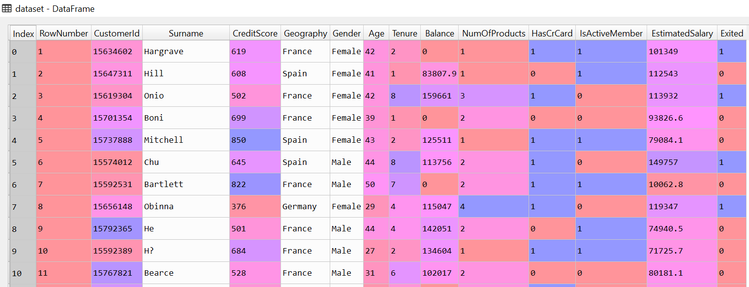
PRE-process dataset langkah 1 – membangun matrix of features
Diambil indeks 3 (CreditScore) sampai dengan 12 (Estimated Salary) untuk independent variable yang relevan

Slide 7
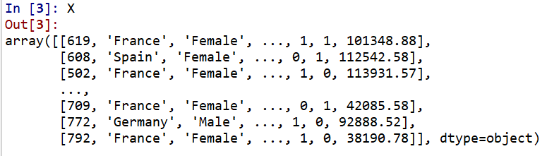
PRE-process dataset langkah 2 – encode format string ke number
Pada dataset, data jenis kelamin dan negara masih dalam format string:

Slide 8
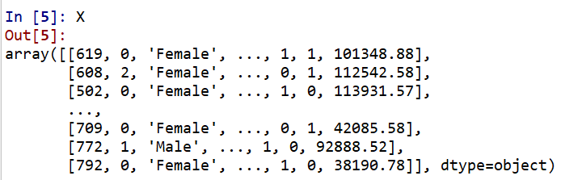
PRE-process dataset langkah 2 cont. – setelah di aplikasikan label encoder
Format country sudah berubah dari string ke number; 0, 1 dan 2 untuk France, Germany dan Spain:

Slide 9
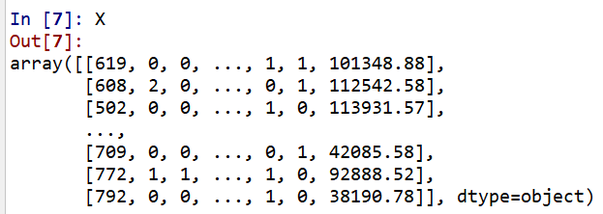
PRE-process dataset langkah 2 cont. – setelah di aplikasikan label encoder
Format jenis kelamin sudah berubah dari string ke number; 0 untuk Female dan 1 untuk Male.
Semua variabel pada dataset sudah dalam format number

Slide 10
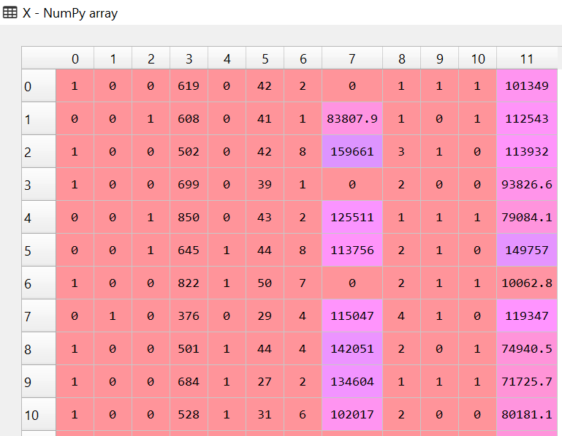
PRE-process dataset langkah 3 – Membuat dummy variables untuk tiga country
Tiga dummy variabel untuk masing-masing country; France, Germany dan Spain:

Slide 11
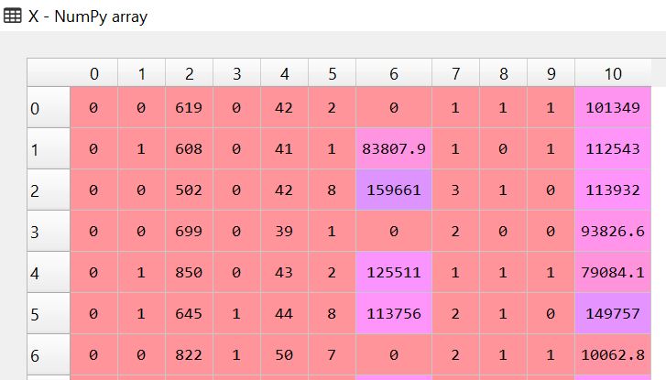
PRE-process dataset langkah 3 cont. – duA variables utk tiga country
Membuang 1 dummy variable country, menghindari dummy variable trap. Pre-process data sudah selesai.

Slide 12
PRE-process dataset langkah 4 – MEMBAGI DATA (Training dan test/observasi)
Membagi dataset ke dalam set training set dan set Test, train 8000 data, observasi test 2000 data
Training Data
8.000
Test Data
2.000
Pre-processed Data 10.000

Slide 13
PRE-process dataset langkah 5 – feature scaling/normaLIZATON sklearn (standard scaler)
Banyak nya komputasi, kalkulasi yang intensif
Komputasi parallel
Potensi satu independent variabel mendominasi yang lain

Slide 14
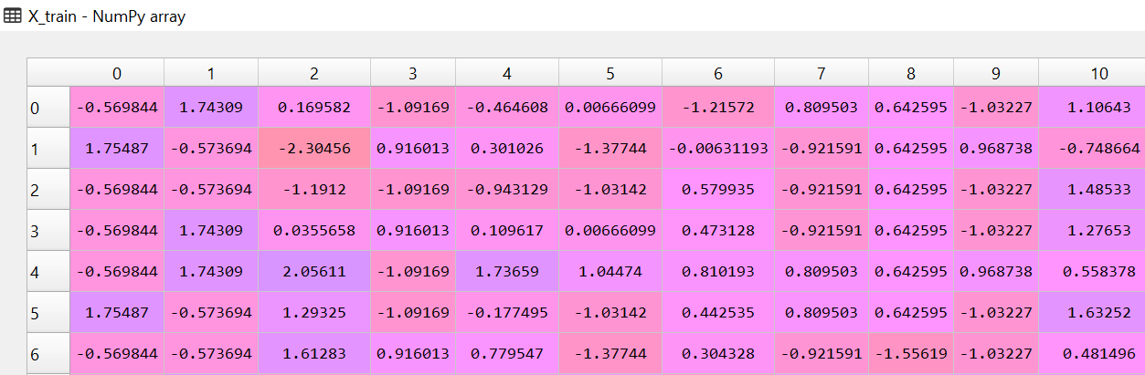
PRE-process dataset langkah 5 – feature scaling/normaLIZATON independent var. sklearn (standard scaler)

Slide 15
Membangun ArtiFIcial neural network langkah 1 – 4 dari 7
1. Inisialisasi bobot tiap node secara random ke angka kecil (mendekati 0) – Dense function
2. Input baris observasi pertama dataset ke input layer. 11 independent var. berarti 11 input node. Ditentukan 6 node di hidden layer (11+1)/2
3. Forward propagation dengan rectifier function utk hidden layers, dan sigmoid activation function utk output layer
4. Membandingkan hasil prediksi nya dengan hasil sebenar nya, mengukur error yang dihasilkan

Slide 16
Membangun ArtiFIcial neural network langkah 5 – 7 dari 7
5. Back-propagated error langkah sebelum nya ke neural network dari kanan ke kiri, update bobot
6. Ulangi langkah 1-5, update bobot nya setiap satu batch observasi (diambil per 10 data)
7. Saat semua training set sudah melalui jaringan ANN, itu satu epoch. Run sebanyak epochs nya (di tentukan 100)

Slide 17
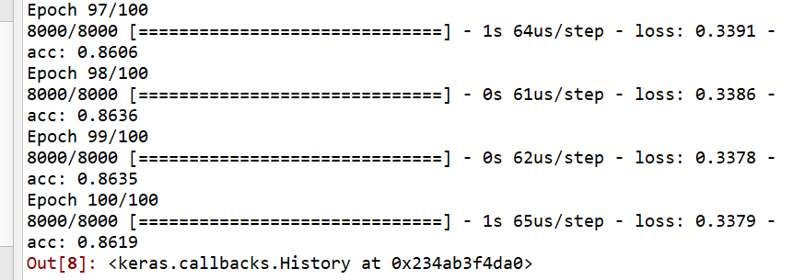
FIT ANN ke TRAINING SET Batch 10, Epochs 100
Akurasi tertinggi pada epoch 98/100 yaitu 86.36%

Slide 18
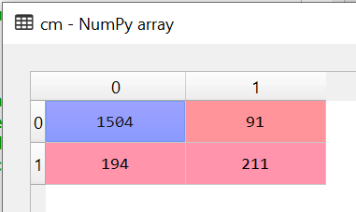
Membangun prediksi dan evaluasi model prediksi hasil test set & Confusion matrix
Kecenderungan nasabah akan keluar atau tidak di dalam persen,
Karena dependent variable nya biner, maka bisa di tentukan:
Jika hasil prediksi > 0.5 maka ‘True’
Dari Confusion Matrix nya, akurasi nya adalah
(1504+211) / 2000 = 85.75%

Slide 19
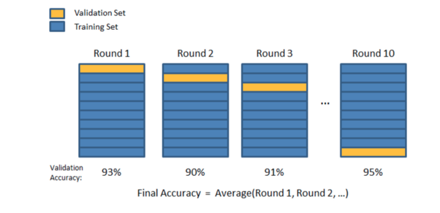
Validasi tingkat akurasi teknik k-fold cross validation
Jika di ulang, maka akurasi hasil training akan bervariasi, tidak sama persis
Digunakan teknik K-fold Cross Validation untuk mendapatkan K buah kombinasi training dan test set, juga rata-rata akurasi dan standar deviasi

Slide 20

Validasi tingkat akurasi teknik k-fold cross validation – Mean dan variance
Hasil K-fold Cross Validation
Rata-rata 84.2%
Variance 1.17%

Slide 21
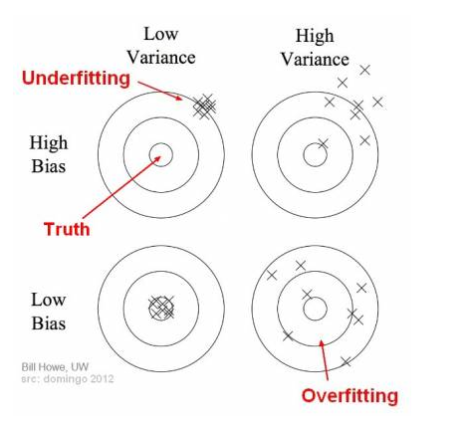
Validasi tingkat akurasi teknik k-fold cross validation -
Hasil K-fold Cross Validation
Rata-rata 84.2%
Variance 1.17%
Low Bias
Low Variance

